Slide 1
资金收支预算管理系统
系统管理操作培训
中国航空工业集团有限公司
2023年5月

Slide 2

用户登录
登录地址
在浏览器输入资金收支预算管理系统访问地址。
正式环境：https://trs.avicfc.com.cn/
用户名：统一社会信用代码后8位
初始密码：a123456
输入用户名、密码和验证码（算式的结果）后，点击【登录】按钮，进入系统
待司库综合门户系统上线后，通过司库综合门户系统跳转登录。

Slide 3
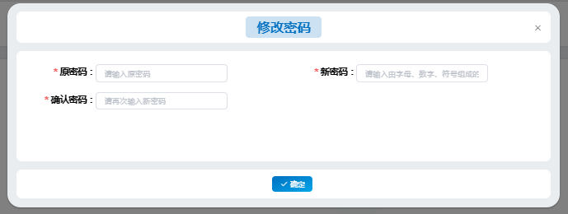
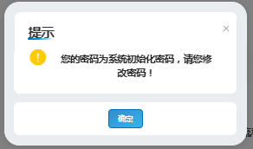
用户登录
首次登录需修改密码
密码要求：第一次登录系统后修改密码。密码须以字母开头，包含字母、数字、符号，且长度不小于8位。

Slide 4
一
机构管理
二
角色岗位
目 录
三
用户管理
四
岗位流程配置

Slide 5
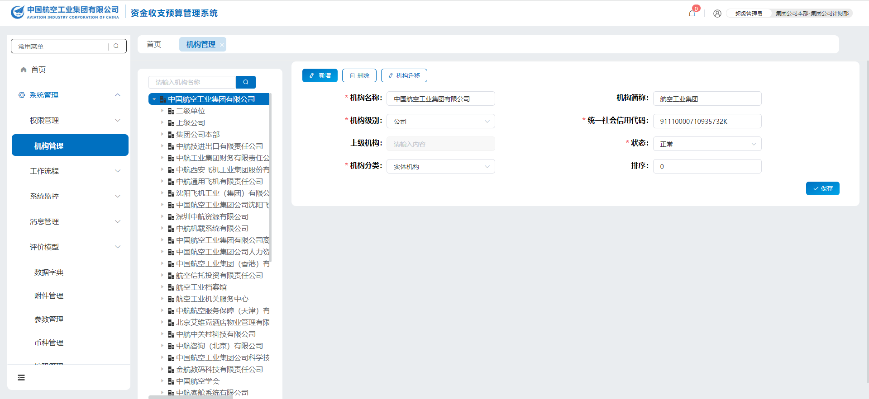
一
机构管理
机构管理
机构管理主要是完成集团各层级单位信息设置（管理层级），单位系统管理员拥有本单位及下级单位基本信息的维护权限。根据集团公司司库系统上线安排，各单位统一通过资金收支预算管理系统开展机构管理的上线初始化配置。在司库综合门户系统上线后，通过司库综合门户系统开展单位管理层级调整，维护后的单位信息将自动同步至资金收支预算管理系统。
新增单位/部门信息
变更单位/部门信息
删除单位/部门信息
机构迁移，单位重组后更改单位的上级
统一社会信用代码需准确填写，作为与财司网银、财务核算等系统对接的唯一标识

Slide 6
一
机构管理
二
角色岗位
目 录
三
用户管理
四
岗位流程配置

Slide 7
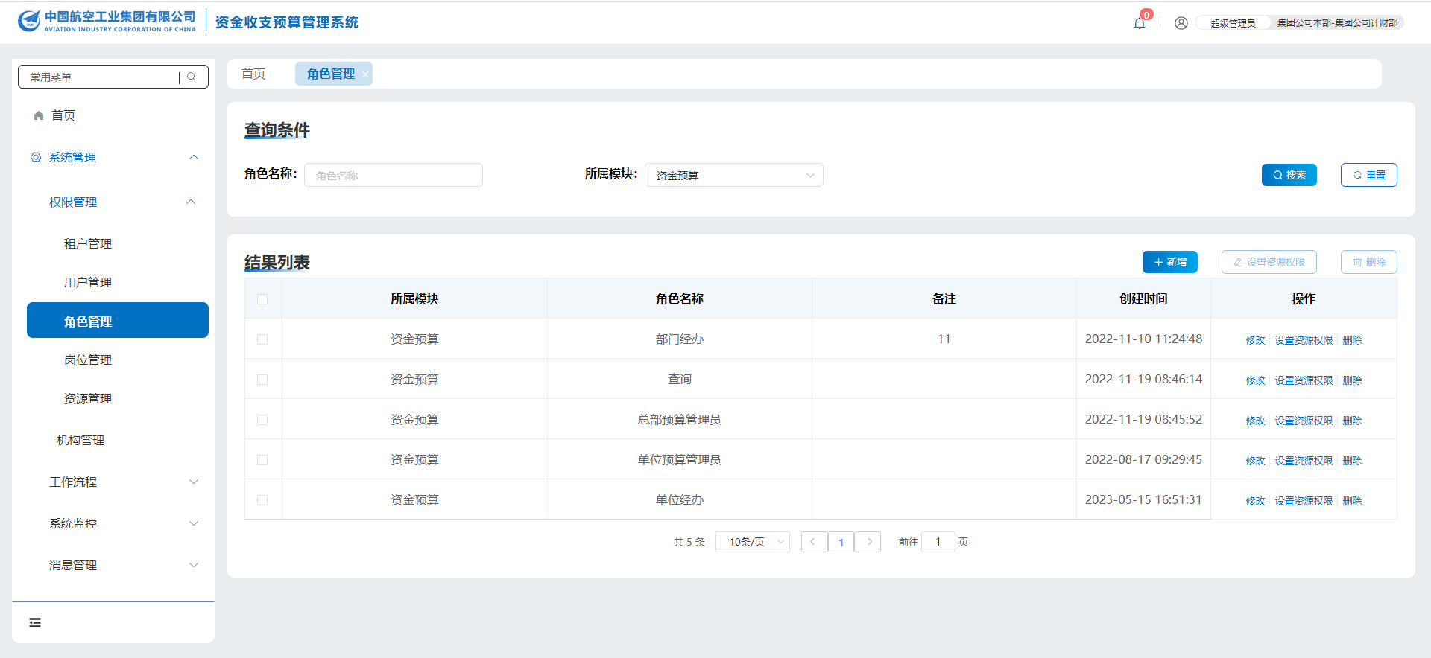
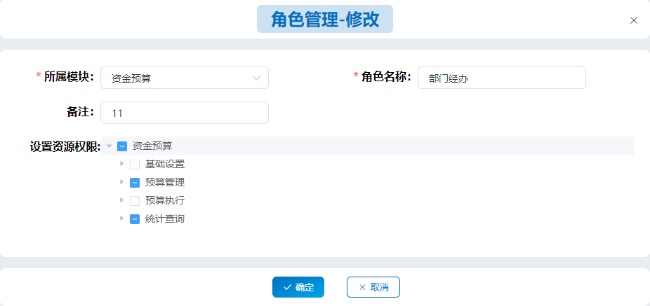
二
角色岗位
角色管理
角色是指具备相关系统使用功能权限的用户或用户组，登录用户拥有的菜单权限是通过角色来控制。角色规则由航空工业集团公司总部统一维护，各单位系统管理员仅需为本单位用户选择相关角色。
资金预算角色：部门经办、单位经办、查询、单位预算管理员、

Slide 8
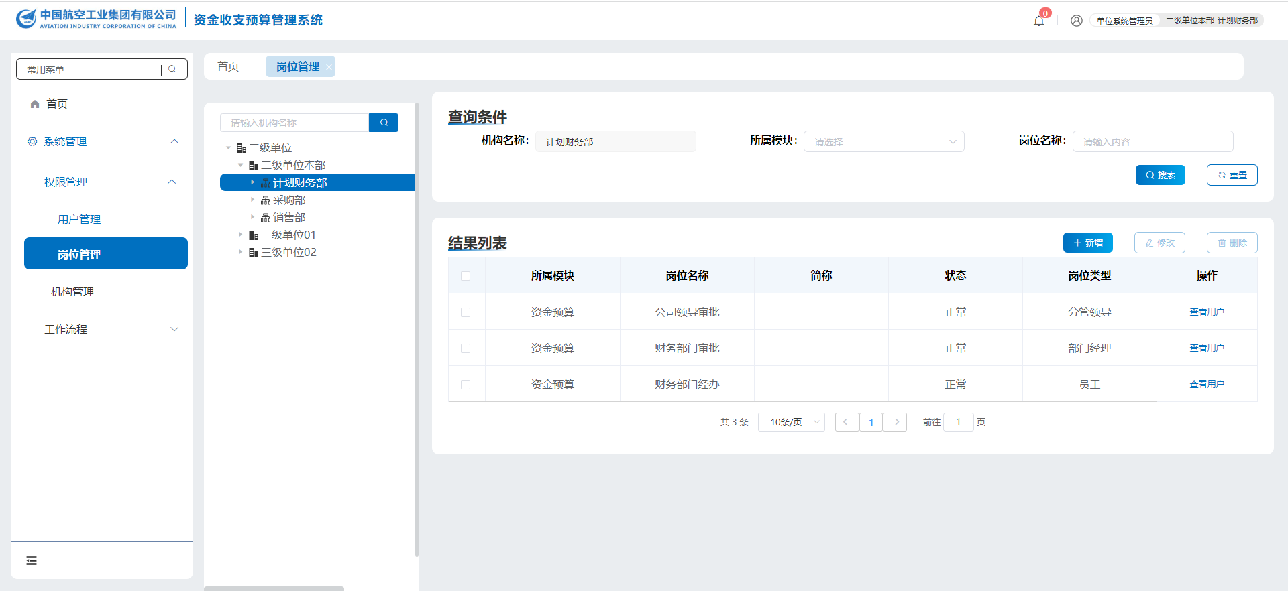
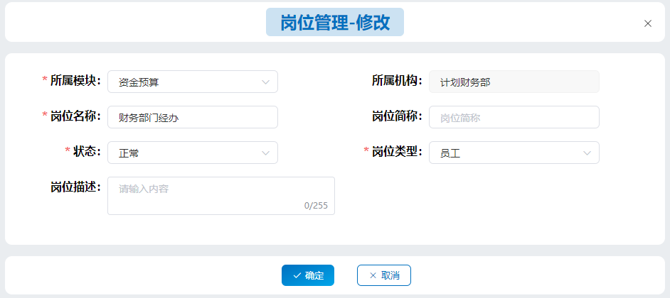
二
角色岗位
岗位管理
岗位是指在系统参与审批流程的某个审批节点。岗位管理用于设置各单位不同业务流程中对应的岗位信息。该功能添加的岗位信息是“用户管理”、“岗位流程配置”的基础和前提。
岗位设置到部门层级，系统管理员可以根据本单位各部门的流程审批节点，增加不同的岗位信息。如“业务部门经办”、“业务部门审批”、“财务部门经办”、“财务部门审批”、“公司领导审批”等

Slide 9
一
机构管理
二
角色岗位
目 录
三
用户管理
四
岗位流程配置

Slide 10
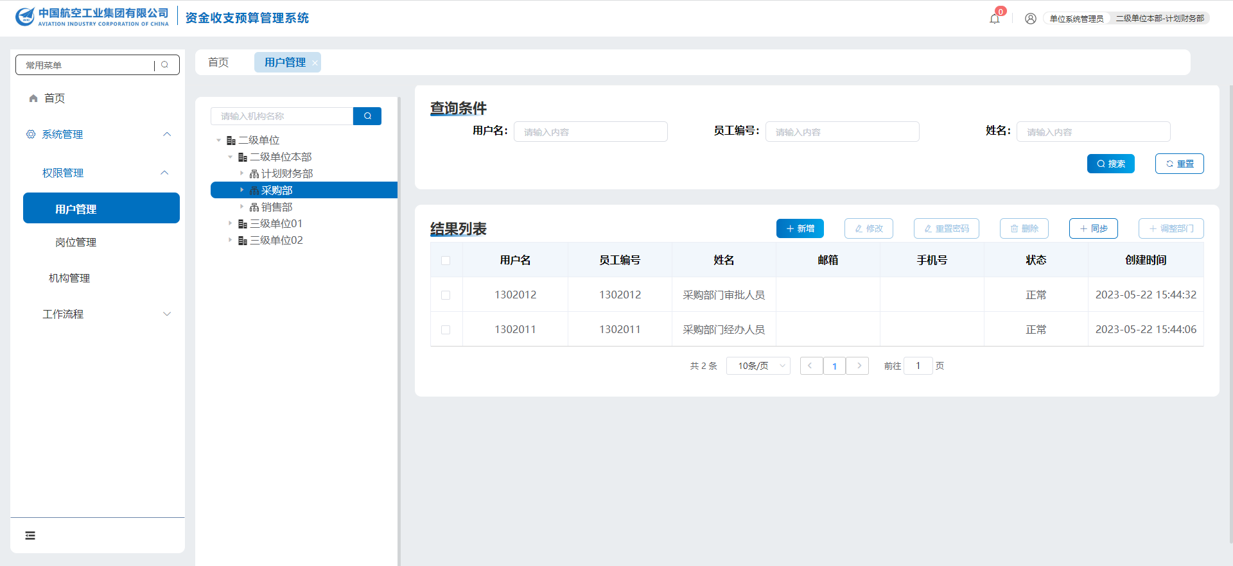
三
用户管理
用户管理
用户是指系统操作人员。用户管理是用于设置各单位相关操作用户的角色、岗位和数据权限。
新增、修改、删除用户信息
重置密码
调整用户所属部门

Slide 11
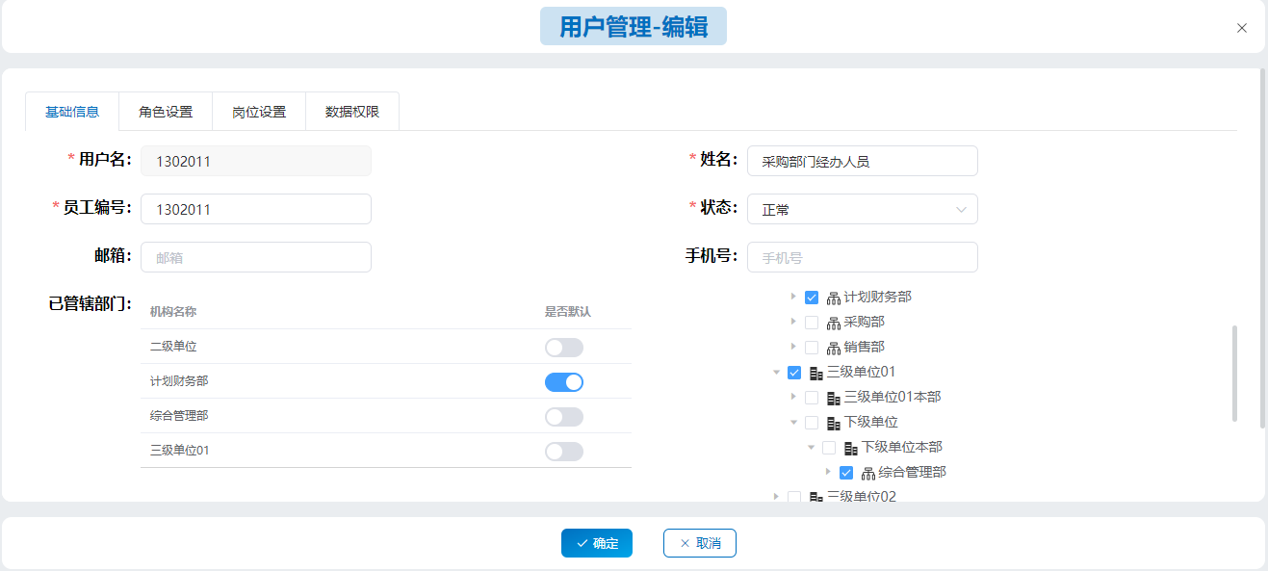
三
用户管理
用户管理-用户信息
“基础信息”页面包括用户名（系统登陆账号）、姓名、员工编号、状态、邮箱、手机号等信息。在右侧新增管辖部门的列表中，勾选该用户需管辖的部门，在左侧已管辖部门中会显示勾选的信息。如果该用户同时管辖多个单位或部门，可通过【是否默认】按钮进行切换。默认部门，用户登陆时显示该部门对应的功能菜单。

Slide 12
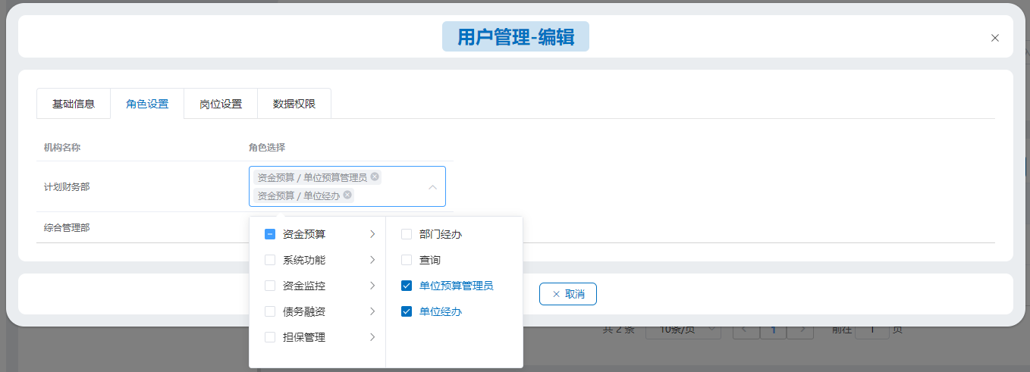
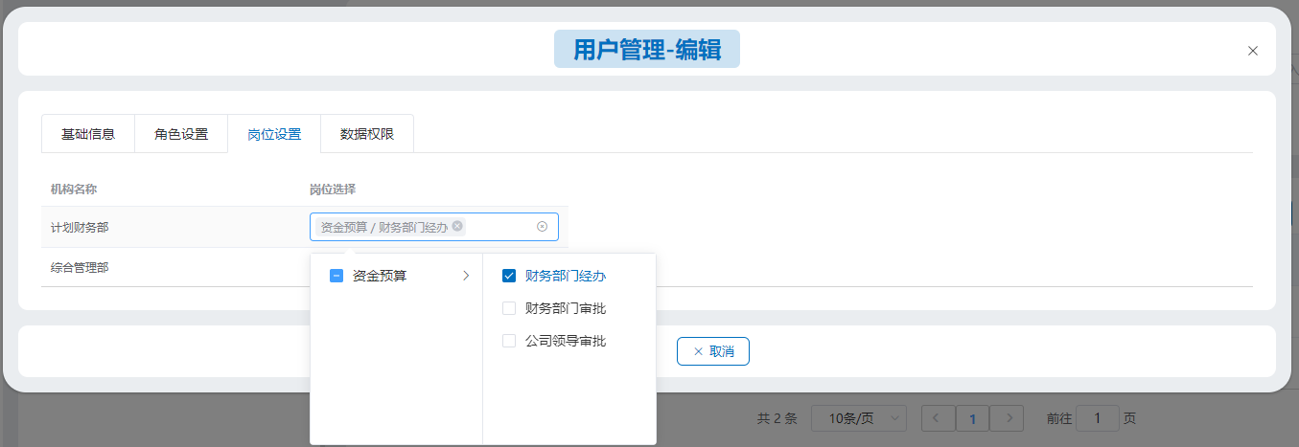
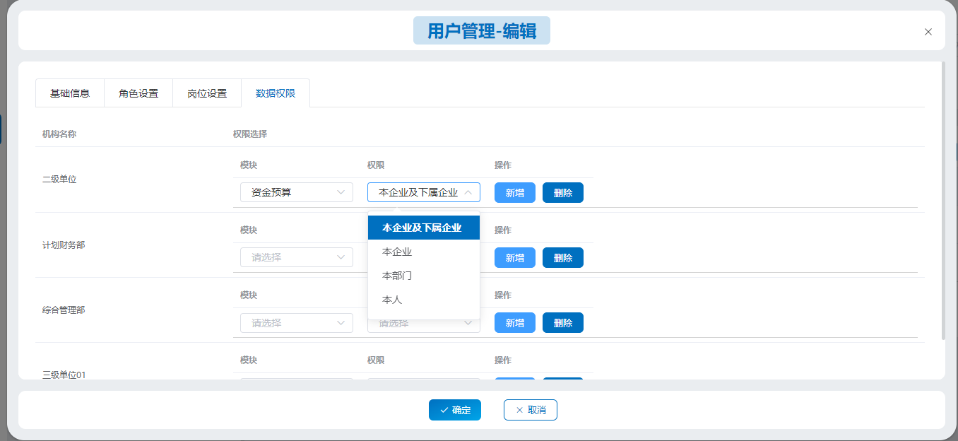
三
用户管理
用户管理-用户信息
配置角色
配置岗位
配置数据权限

Slide 13
一
机构管理
二
角色岗位
目 录
三
用户管理
四
岗位流程配置

Slide 14
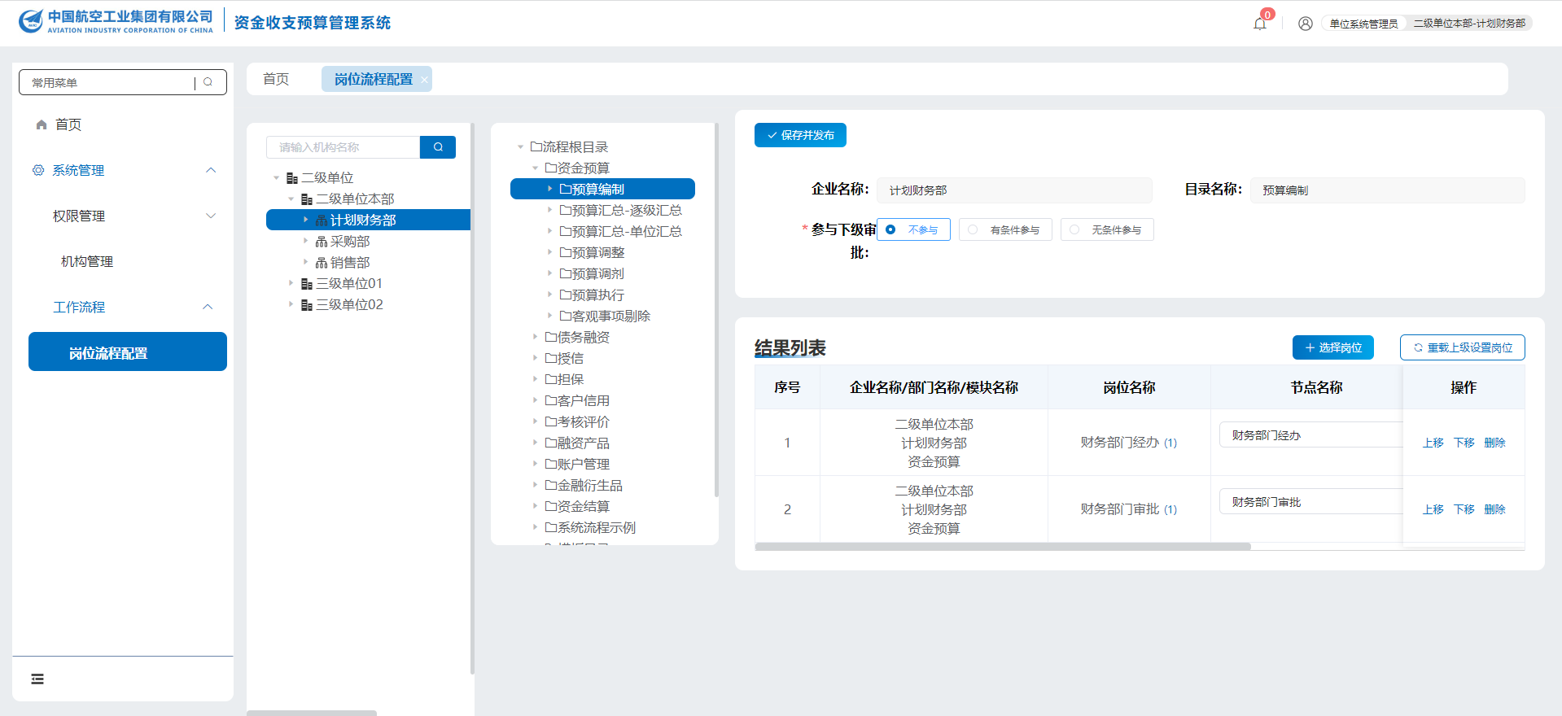
四
岗位流程配置
岗位流程配置
岗位流程配置是系统管理员根据各单位各业务不同审批流程，通过选择岗位进行个性化配置，形成对应的系统流转流程。
选择岗位
配置流程页面
配置分级授权规则
保存并发布流程

Slide 15
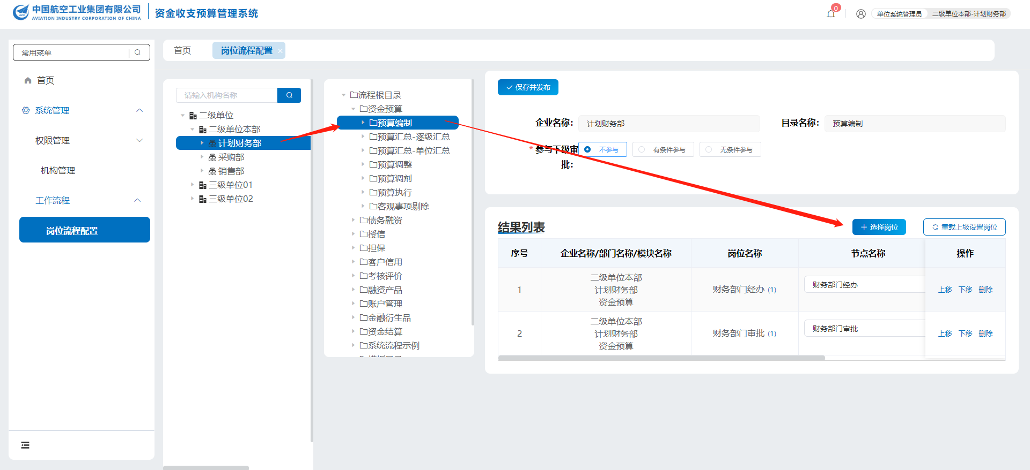
四
岗位流程配置
岗位流程配置-选择岗位
在页面左侧机构树选中单位或部门，在右侧流程根目录中选择需要配置的业务流程，例如选择：“预算编制”业务流程，点击【选择岗位】按钮。

Slide 16
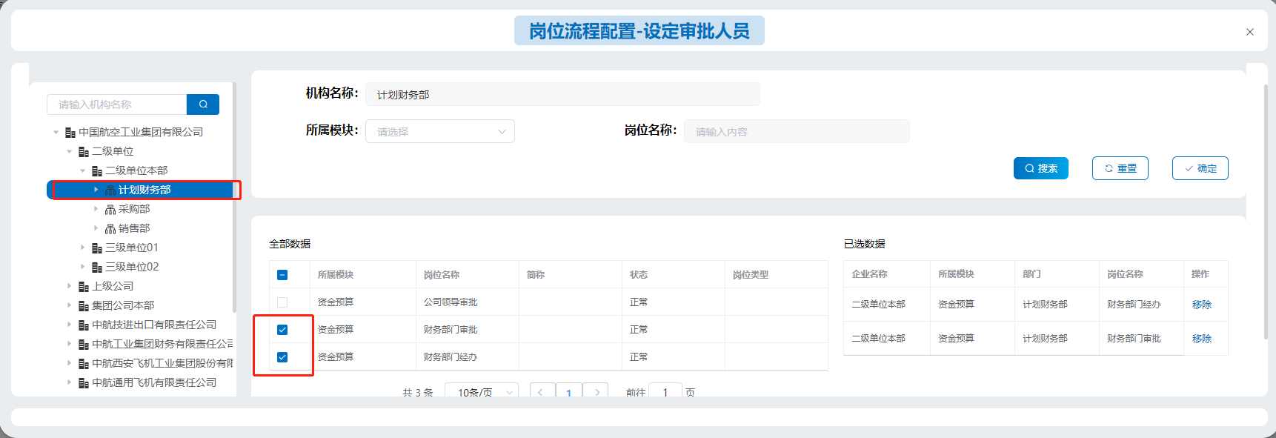
四
岗位流程配置
岗位流程配置-选择岗位
进入【岗位流程配置-设定审批人员】页面，在左侧机构树中选中要配置流程的单位内的相关部门，此时“全部数据”区域会显示该部门下的岗位信息，依次勾选流程的起始岗位、审批岗位（需按照流程的审批顺序依次选择岗位，例如：第一个选中的岗位为预算编制的发起人，第二个选中的岗位为预算编制的复核人，以此类推）后，在“已选数据”区域会显示出来。点击【确定】按钮。

Slide 17
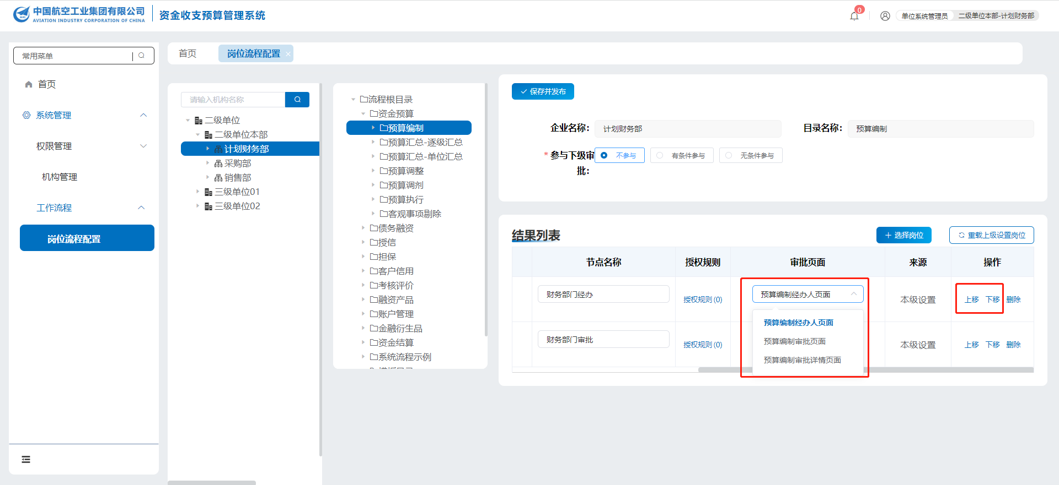
四
岗位流程配置
岗位流程配置-配置页面及节点顺序
返回【岗位流程配置】页面为岗位配置审批页面，例如：预算编制发起岗的“审批页面”字段设置为“预算编制经办人页面”，预算编制审批岗的“审批页面”字段设置为“预算编制审批页面”。“结果列表”区域中的“序号”代表该流程的流转顺序，如发现与实际业务流程不符，可使用操作区域的“上移”、“下移”按钮进行顺序调整。

Slide 18
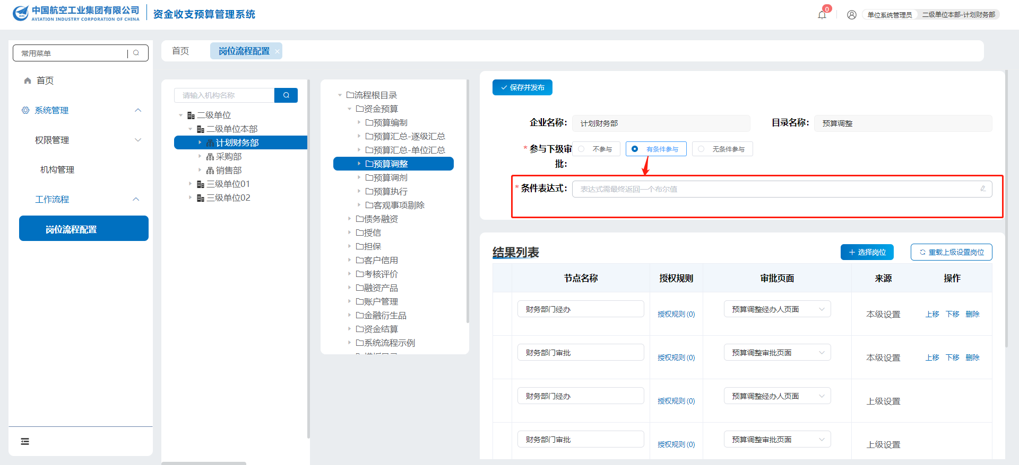
四
岗位流程配置
岗位流程配置-配置分级授权规则
对于因外部环境、经营条件等发生变化，确需对预算额度进行调整的，按照分级授权原则进行调整审批。根据集团公司管理要求，各直属单位年预算调整金额大于10亿且调整比例大于10%、月预算调整金额大于1亿且调整比例大于5%，预算调整审批流程除经本公司审批完成后，需逐级上报至集团公司审批后生效。
在“预算调整”流程配置时，可在页面右上方的“条件表达式”字段处进行分级授权表达式的配置。

Slide 19
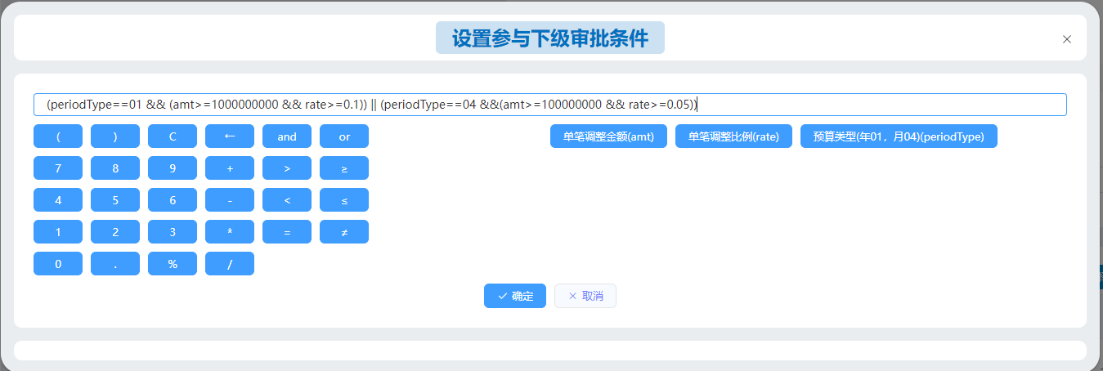
四
岗位流程配置
岗位流程配置-配置分级授权规则
(periodType==01 && (amt>=1000000000 && rate>=0.1)) || (periodType==04 &&(amt>=100000000 && rate>=0.05))
此表达式为年预算调整金额大于10亿且调整比例大于10%，月计划调整比例大于1亿且调整比例大于5%。

Slide 20
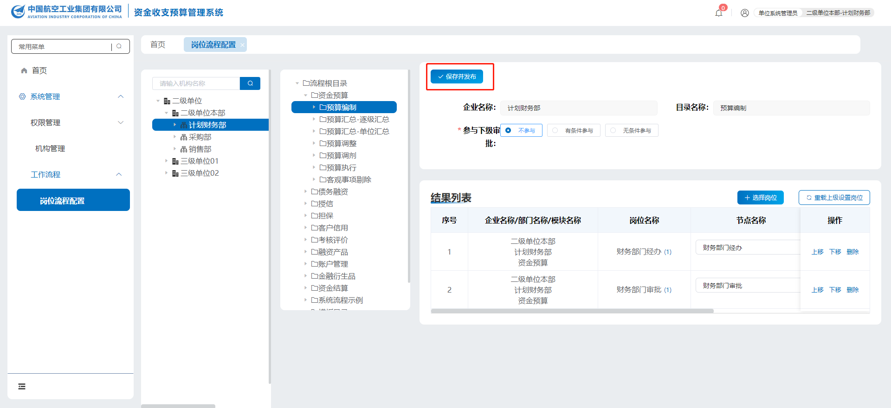
四
岗位流程配置
岗位流程配置-发布流程
点击【保存并发布】按钮，提示“岗位流程发布成功”，即代表该业务流程设置完成。配置的业务流程将按照岗位顺序依次进行流转。

Slide 21

感谢聆听！

